Slide 1
newUROKI.net
Профессия: инженер-конструктор
Добро пожаловать на профориентационный урок для школьников. Узнайте, что значит быть инженером-конструктором и почему это важно для современного общества.
Презентация профориентационного урока по теме: «Тема 13. Профориентационное занятие «Пробую профессию в инженерной сфере» (моделирующая онлайн-проба на платформе проекта «Билет в будущее» по профессиям на выбор: инженер-
конструктор, электромонтер и др.) - 30.11.2023 (30 ноября 2023 года)»
"Профессия: инженер-конструктор" - профориентационный урок "Россия – мои горизонты"
«Новые УРОКИ» newUROKI.net
Всё для учителя – всё бесплатно!

Slide 2
newUROKI.net
Общие факты о профессии: "Инженер-конструктор"
Творчество и инновации
Навыки и знания
Инженер-конструктор воплощает свои идеи в реальность, создавая новые продукты и решения для прогресса общества.
Эта профессия требует глубоких знаний в науке, математике и технических дисциплинах, а также умения работать с инженерными программами.
Командная работа
Непрерывный развитие
Инженеры-конструкторы часто работают в команде, совместно решая сложные задачи и достигая поставленных целей.
В сфере инженерии всегда есть новые технологии, методы и материалы, которые требуют постоянного обучения и развития.

Slide 3
newUROKI.net
История развития инженерного дела
1
Пробуждение инженерии
С первобытными инструментами человек начал изменять окружающий мир, устанавливая основы инженерии.
2
Индустриальная революция
С развитием машин и фабрик возникла потребность в профессиональных инженерах, которые преобразовывали производство.
3
Современные технологии
Инженеры-конструкторы играют решающую роль в разработке новых технологий, от электроники до искусственного интеллекта.

Slide 4
newUROKI.net
Значение инженерии в современном обществе
1
Технологический прогресс
2
Инновации и экономика
3
Решение глобальных проблем
Инженеры-конструкторы разрабатывают новые продукты и улучшают существующие, делая жизнь людей комфортнее и безопаснее.
Инженерная мысль способствует развитию инноваций, которые стимулируют экономический рост и создание новых рабочих мест.
Инженеры-конструкторы работают над решением проблем, связанных с окружающей средой, энергетикой, здравоохранением и бедностью.

Slide 5
newUROKI.net
Плюсы и минусы профессии "Инженер-конструктор"
Плюсы
Минусы
Возможность воплотить свои идеи в жизнь
Высокие требования к знаниям и навыкам
Высокий уровень оплаты труда
Постоянное обучение и саморазвитие
Работа в современной и инновационной области
Временные рамки и дедлайны проектов

Slide 6
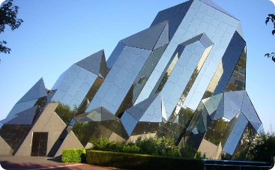
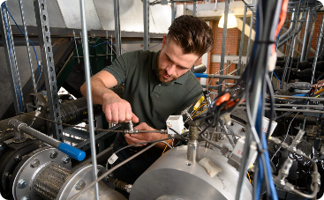
newUROKI.net
Разнообразие отраслей и направлений в инженерии
Архитектура и строительство
Авиация и космос
Машиностроение
Инженеры-конструкторы работают над разработкой новых авиационных и космических технологий для совершенствования полетов и исследований.
Инженеры-конструкторы в области машиностроения создают новые технические устройства и системы, обеспечивая прогресс в различных отраслях промышленности.
Инженеры-конструкторы вносят свой вклад в создание устойчивых и инновационных зданий и сооружений по всему миру.

Slide 7
newUROKI.net
Качества успешного инженера-конструктора
Техническое мышление
Креативность и инновации
Инженер-конструктор должен иметь способность анализировать проблемы и находить эффективные технические решения.
Важно быть открытым к новым идеям и искать нестандартные пути решения задач для совершенствования существующих технологий.
Коммуникабельность
Стремление к саморазвитию
Успешный инженер-конструктор должен уметь эффективно работать в команде и обмениваться информацией с разными специалистами.
В сфере инженерии важно постоянно изучать новые технологии и находить возможности для личного и профессионального роста.

Slide 8
newUROKI.net
Вопросы и ответы учеников
Какие профессиональные навыки нужны для становления инженера-конструктора?
Какие карьерные перспективы есть у инженера-конструктора?
Каковы современные тренды и вызовы в области инженерии?
Какой уровень заработной платы можно ожидать в этой профессии?

